Slide 6
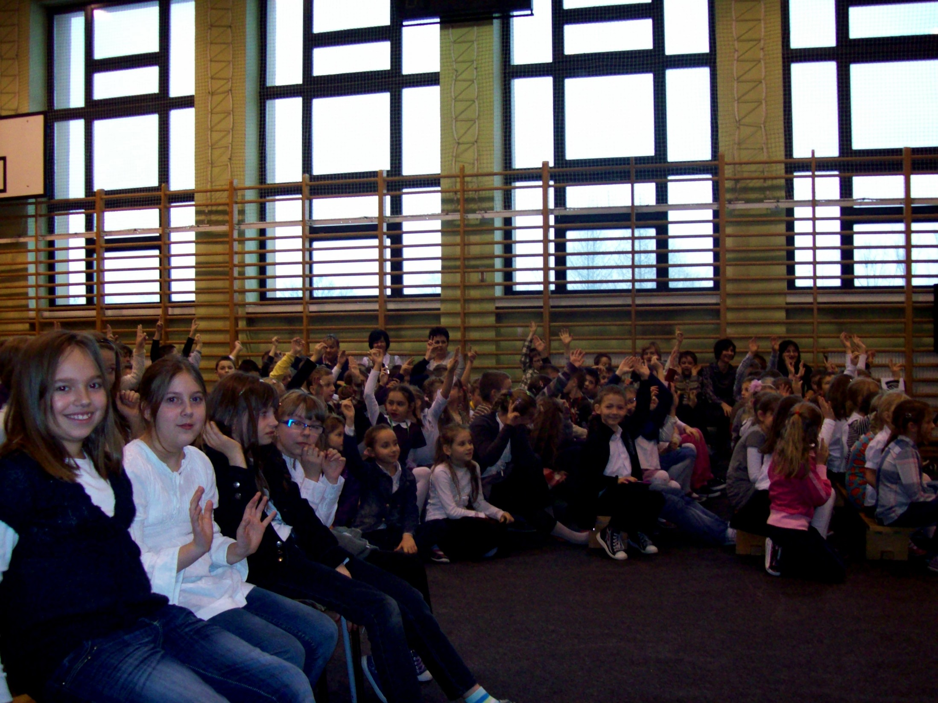
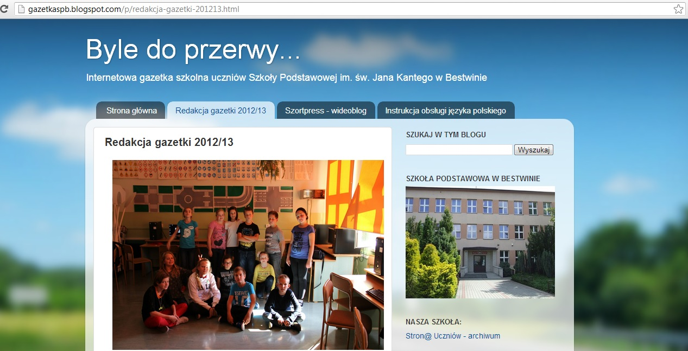
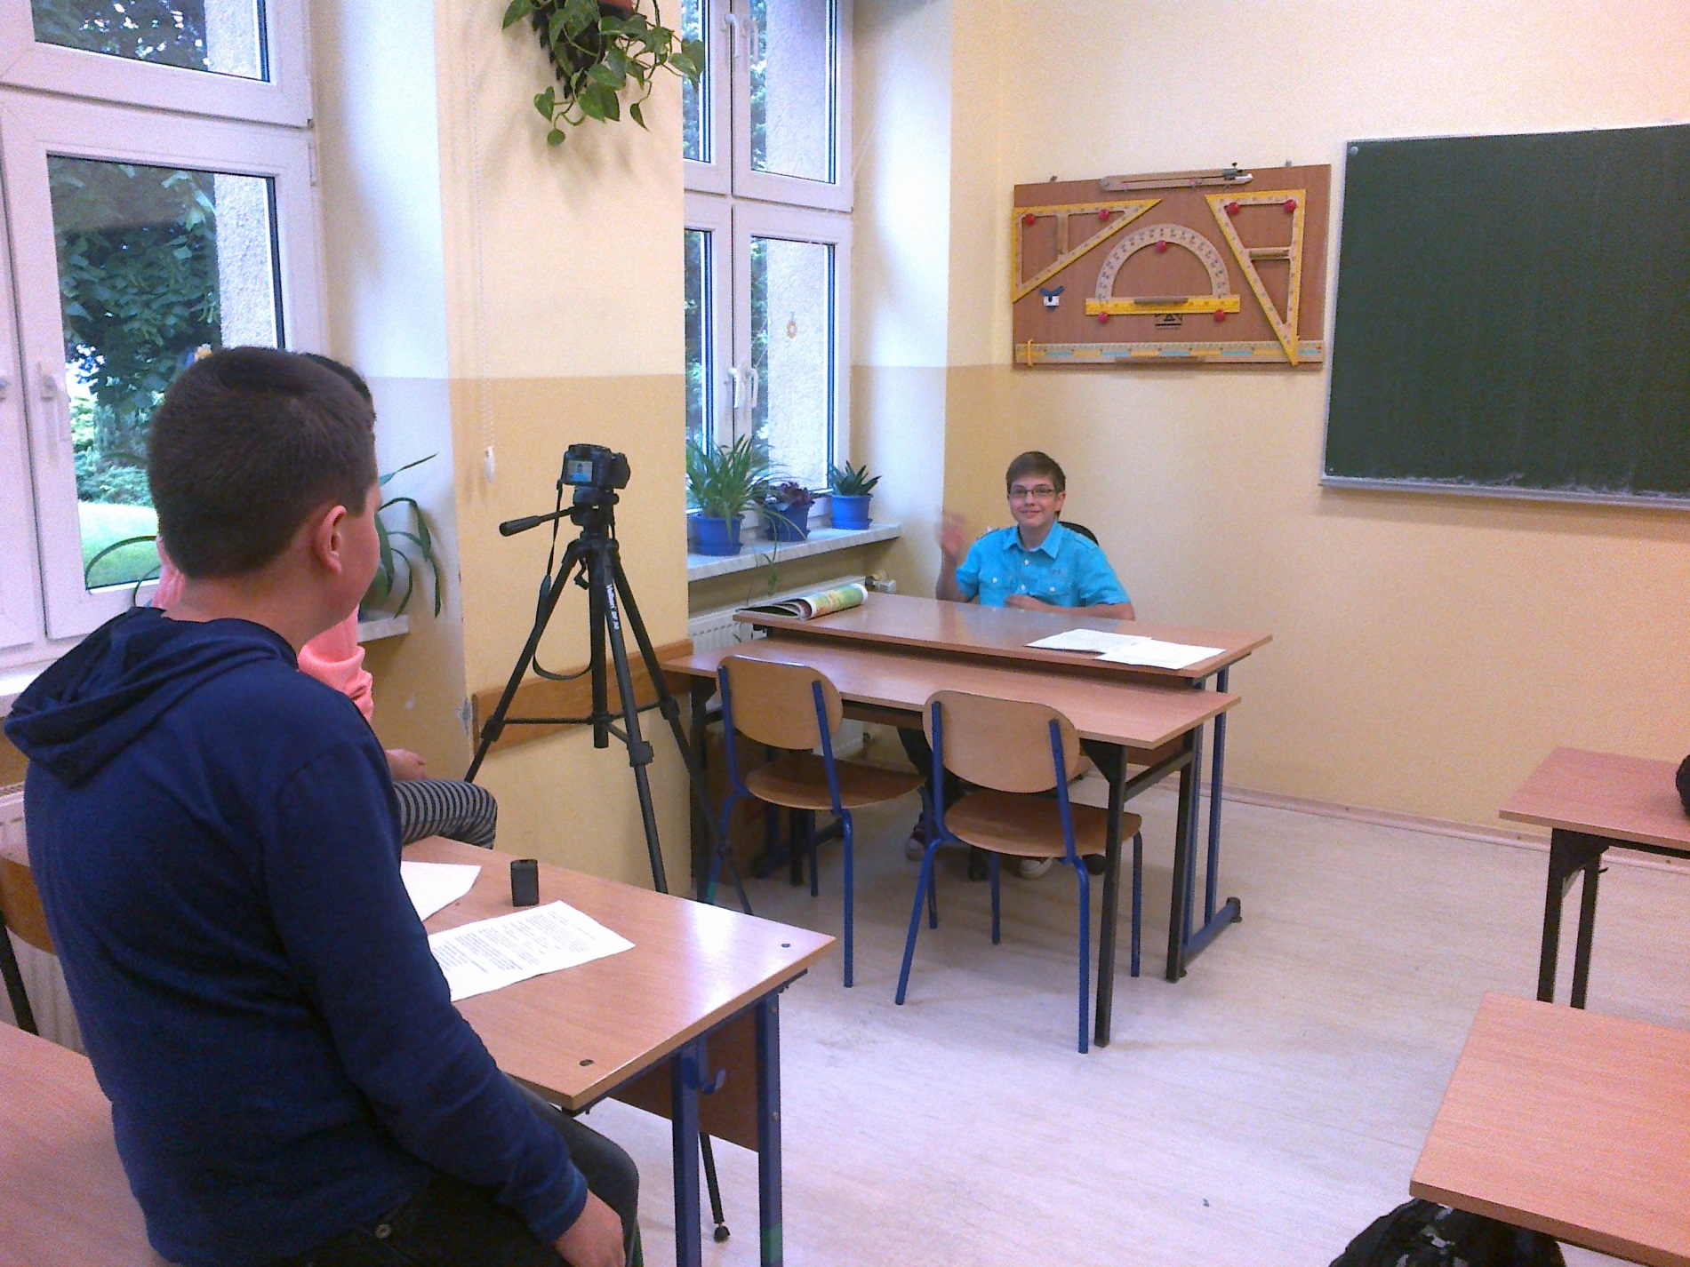
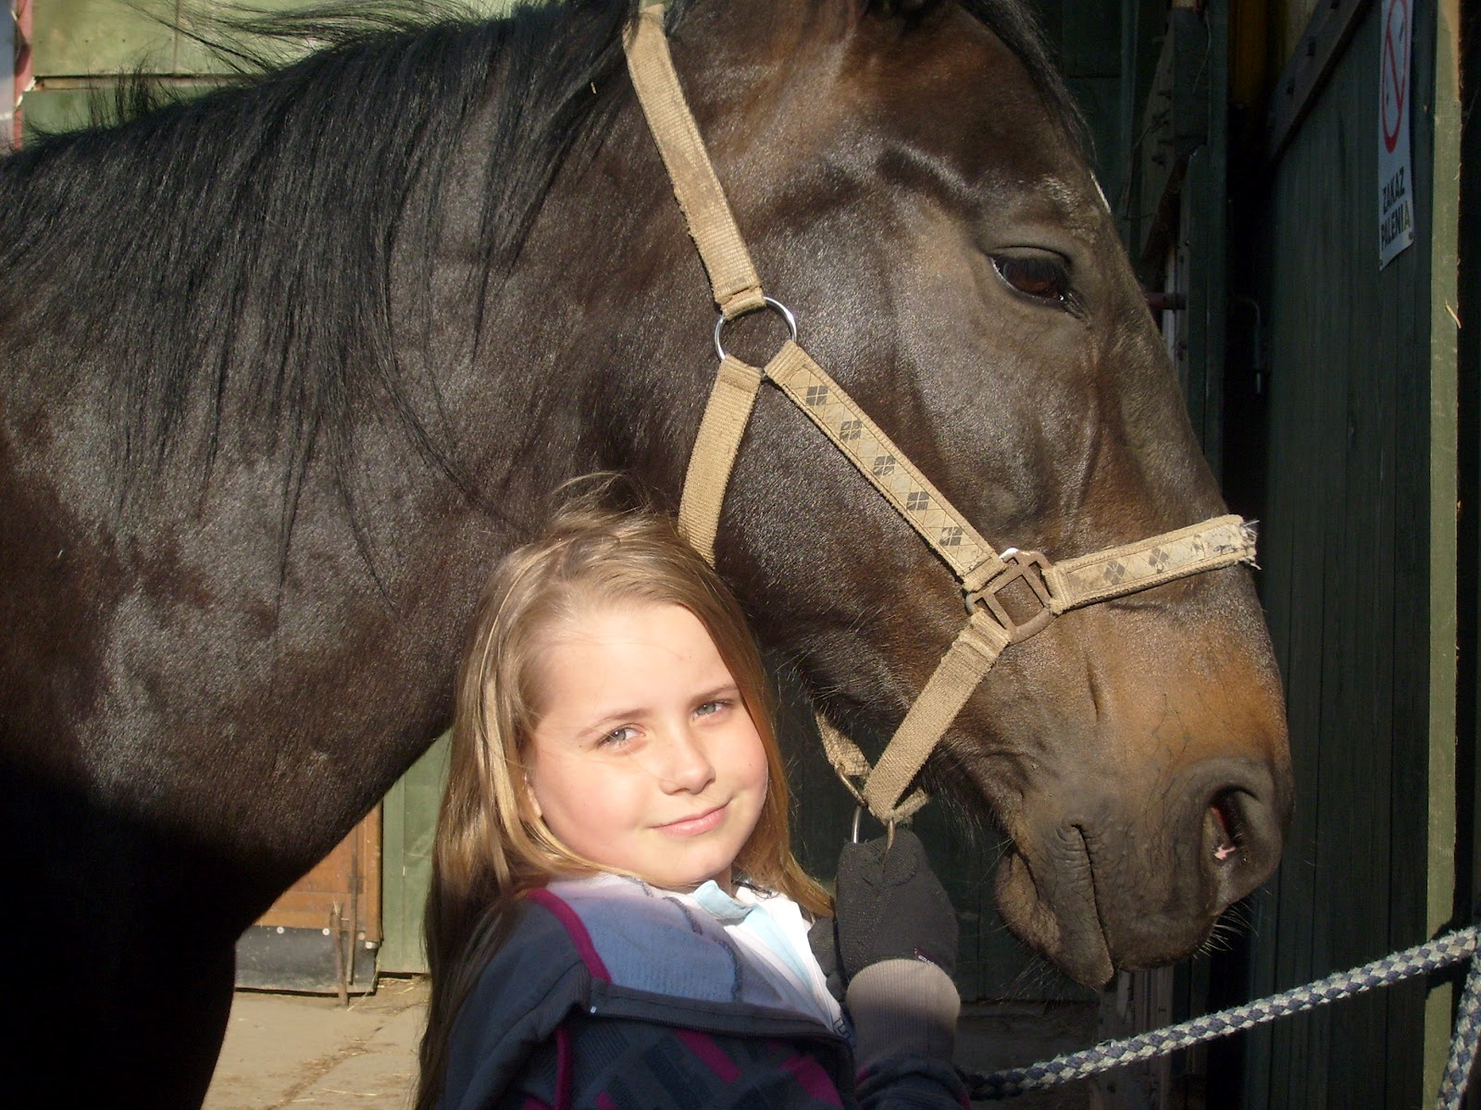
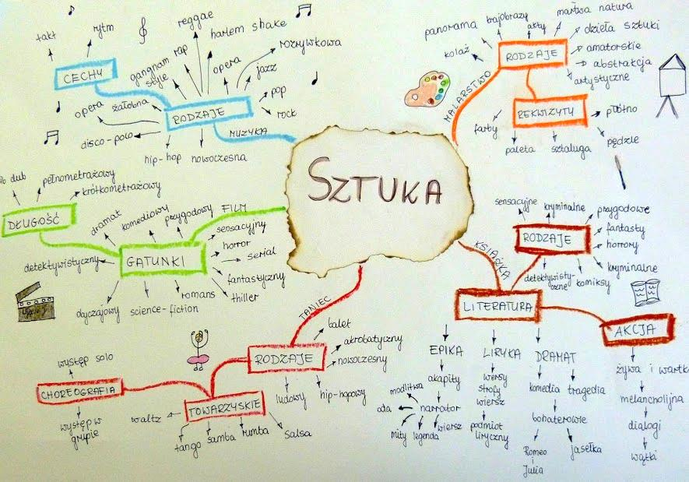
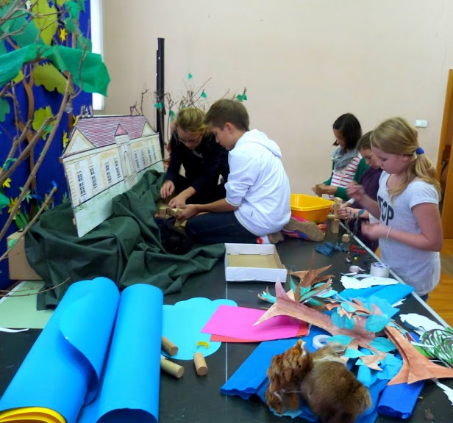
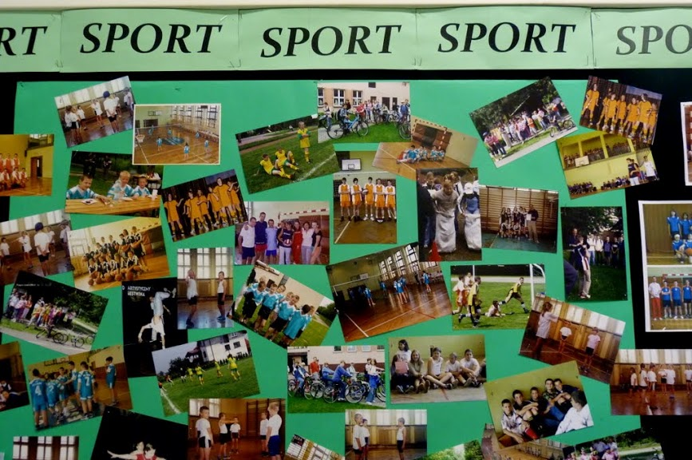
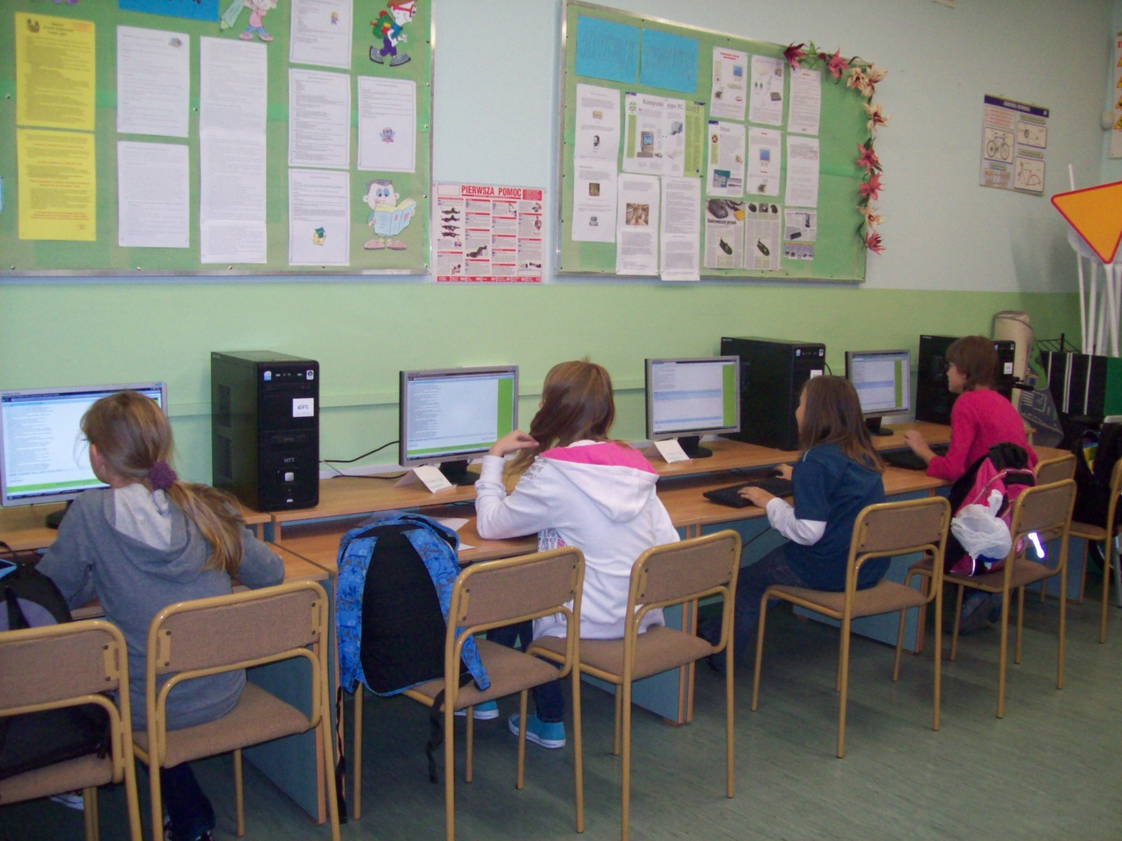
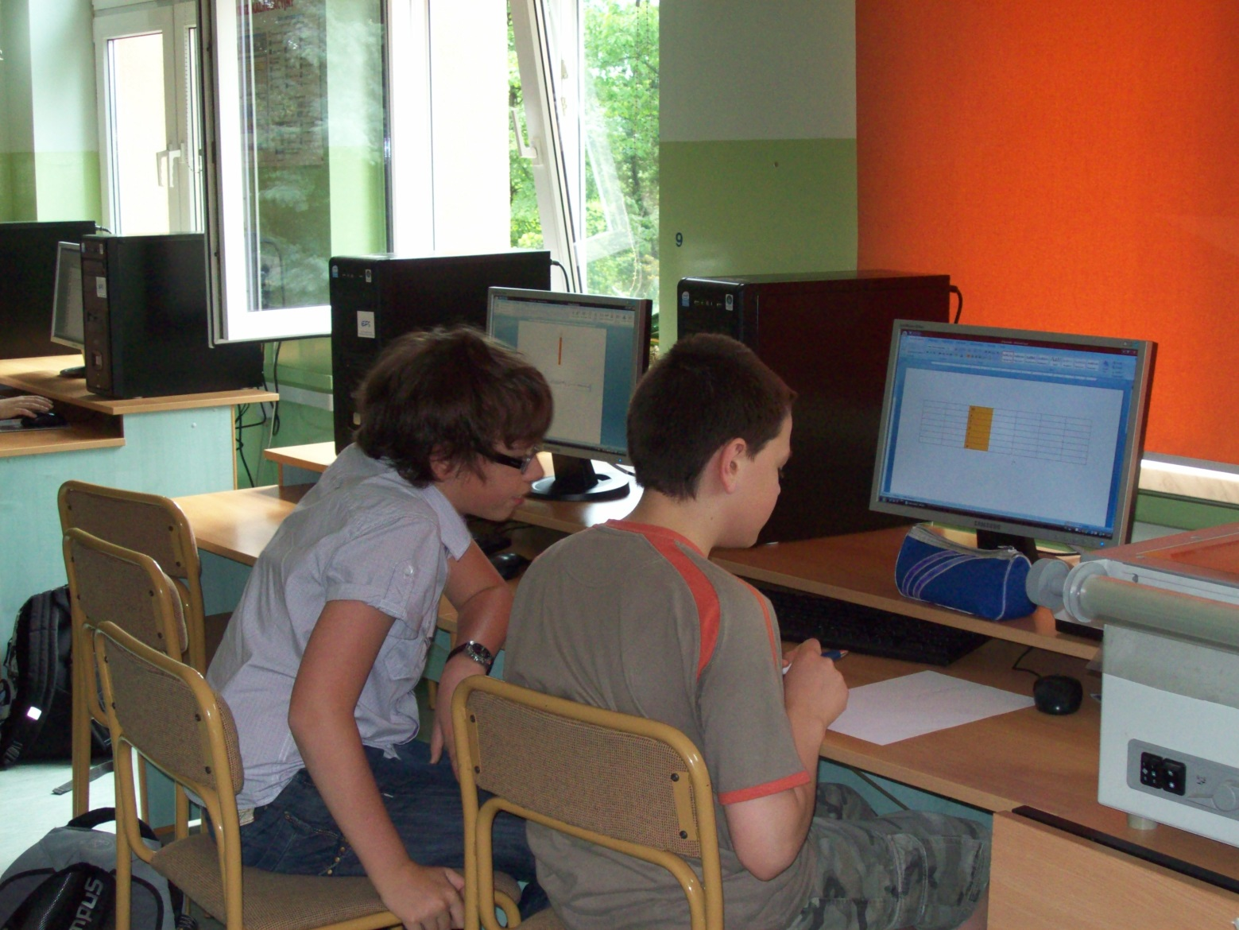
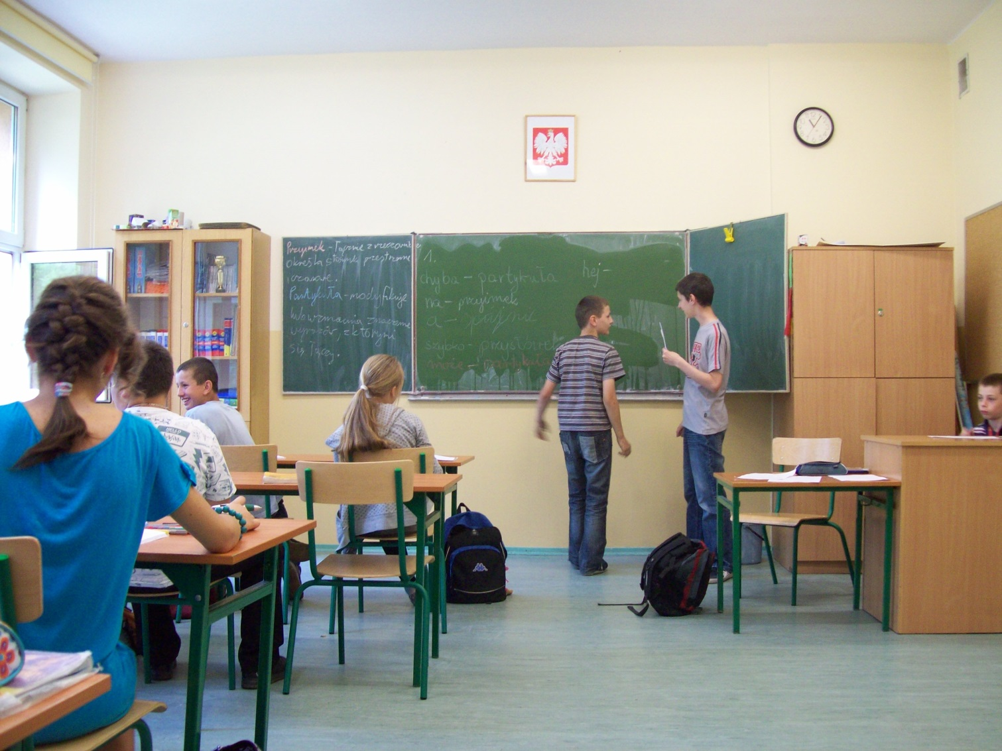
gazetkaspb.blogspot.com
Byle do przerwy…

Slide 8
Historia kina + Konwencja Praw Dziecka
INSPIRACJA:
zajęcia języka polskiego poruszające zagadnienia związane z X Muzą, (pierwsze filmy: czarno-białe, nieme),
prawa i obowiązki ucznia, dziecka, obywatela omawianie na lekcji wychowawczej.

Slide 9
Historia kina + Konwencja Praw Dziecka

Slide 10
Legenda + Gwara + Animacja poklatkowa
INSPIRACJA:
gatunek literacki – przykłady legend, także z naszego regionu, to pociągnęło za sobą rozmowę o gwarze,
udział w programie Kulthurra! dającym możliwość zorganizowania warsztatów filmowych.

Slide 11
Legenda + Gwara + Animacja poklatkowa

Slide 12
Relacja z wydarzenia
(autentycznego lub nie…)
INSPIRACJA:
relacja - jako forma pracy pisemnej lub multimedialnej, którą można zaprezentować szerszej publiczności,
Fotocast – przy okazji poznawania różnych programów on-line na kółku dziennikarskim (Animoto, Fotocasty.pl), wiadomości uczniowskie np. na podstawie lektury.

Slide 13
Relacja z wydarzenia (Animoto)

Slide 14
Relacja z wydarzenia
(Więcej faktów w Faktach po Faktach ☺)

Slide 15
Powtórzenie wiadomości z języka polskiego
INSPIRACJA:
konieczność podsumowania pewnych działów,
fascynacja uczniów „Polimatami”,
chęć wciągnięcia do kółka uczniów dyslektycznych i mających problemy w nauce (ku uciesze pani od polskiego ;)

Slide 16
Powtórzenie wiadomości z języka polskiego

Slide 17
Reklama + Świadomość perswazji
INSPIRACJA:
rozmowa na lekcji języka polskiego o funkcjach reklamy, tworzenie haseł reklamowych, plakatów, ogłoszeń,
uczniowie z kl.5 podczas urodzin koleżanki z klasy stworzyli scenariusz filmowy (horror! ;) i stwierdzili, że sam film to za mało…

Slide 18
Reklama + Świadomość perswazji

Slide 19
Przepis kulinarny
INSPIRACJA:
podstawa programowa – przepis jako jedna z form pisemnych, którą uczniowie muszą opanować,
głód ;) nagłe burczenie w brzuchu Kuby podczas kółka dziennikarskiego i rozmowa o tym, co byśmy zjedli…

Slide 20
Przepis kulinarny
„Mama zabroniła mi nagrywać film, bo najpierw musi wyremontować kuchnię…”
„To było moje pierwsze pesto i nikt nie chciał go zjeść…”

Slide 21
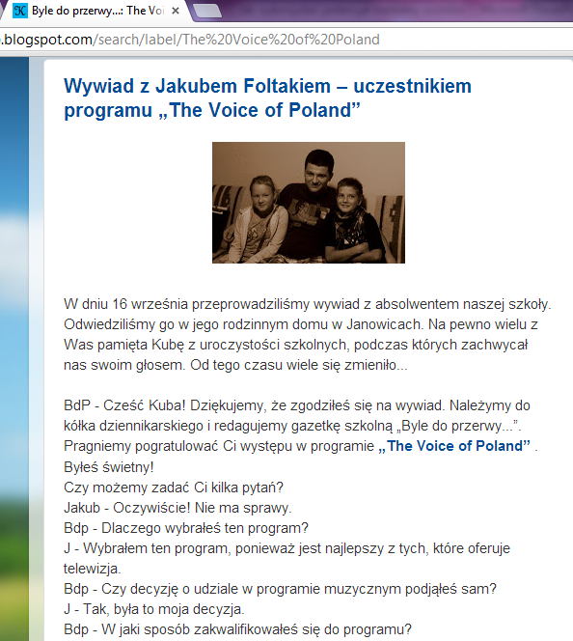
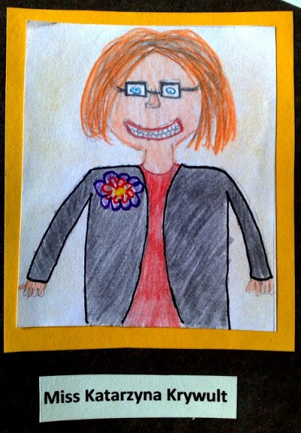
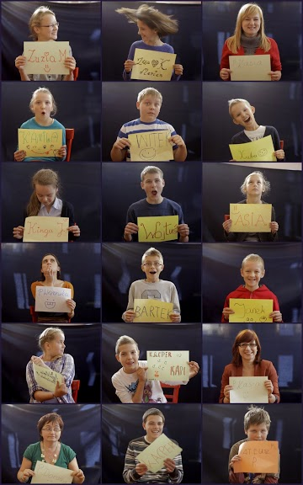
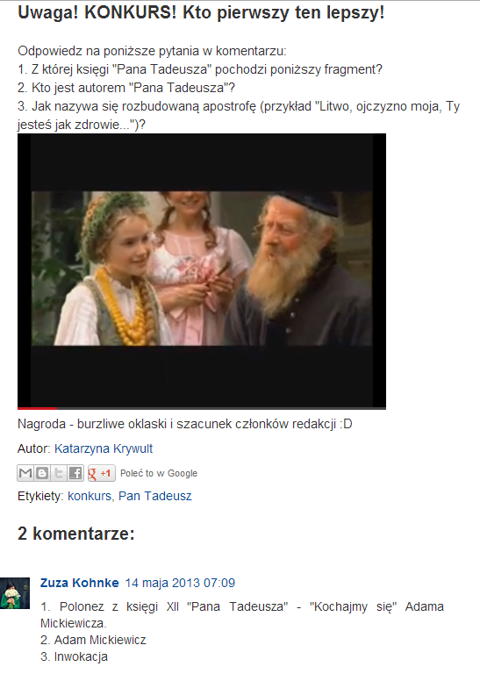
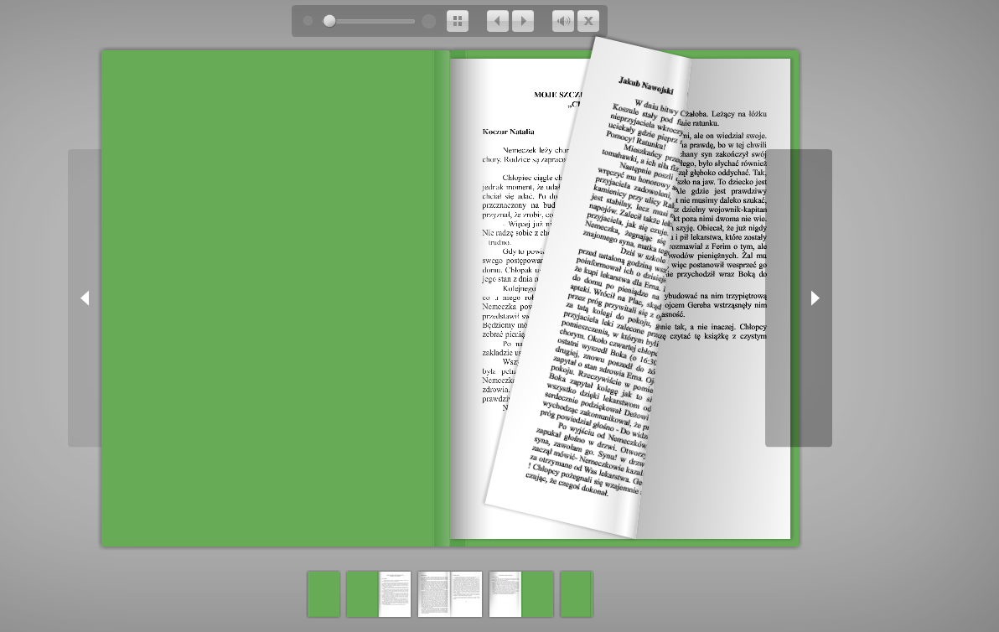
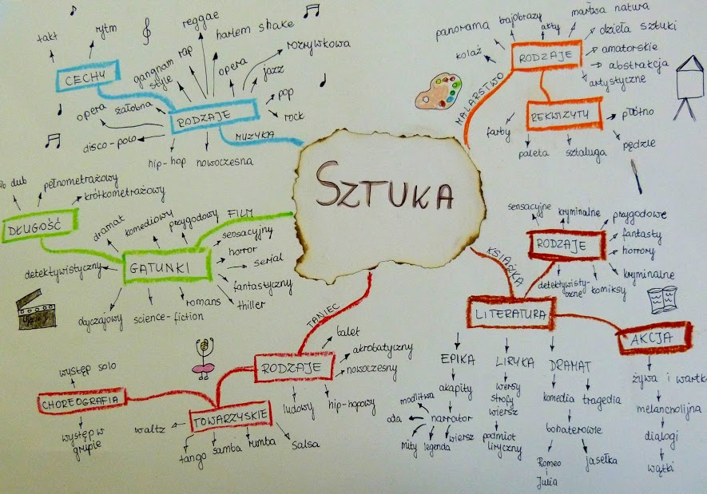
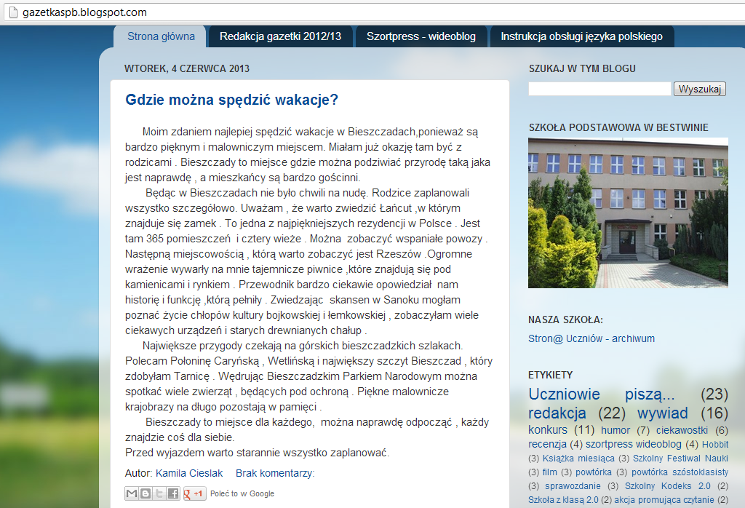
Co jeszcze?

